Slide 1
Next.js R&D
1. 왜 우리는 next.js 를 사용해야 하는가?
Next.js 의 장점
3. 간단한 사용법

Slide 2
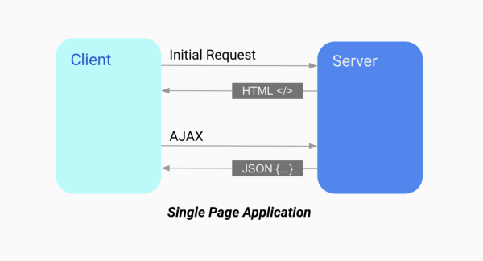
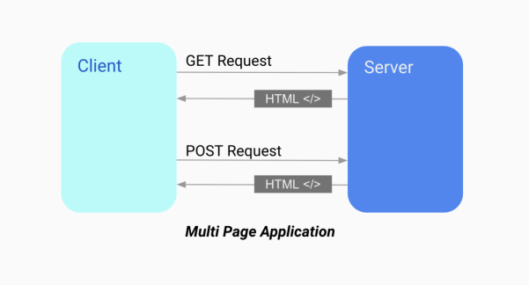
왜 우리는 Next.js 를 사용해야 하는가?
SSR 으로 SEO 대응이 가능하다.
-> React 는 SPA 로 CRD 이다.
-> Server Side Rendering 으로 서버에서 렌더링 된 html 파일을 받는다.
-> 검색엔진이 페이지를 크롤링하기에 적합하다.

Slide 3
왜 우리는 Next.js 를 사용해야 하는가?
SEO 에 대응하기 위한 불필요한 설정을 할 이유가 없어진다.
-> SPA 도 SEO 대응이 가능하다.
예를 들면 react-helmet 또는 react-snap
하지만 불필요한 설정 및 불필요한 코드가 증가한다.
-> helmet의 경우 페이지 별로 mete 태그를 지정할 수 있지만,
SEO 에는 만족스럽지 못함,
-> Snap의 경우 package.json 파일 수정 및 render 조건 등 불필요한 코드 및 설정을 지정해 주어야 한다.

Slide 4
Next.js 가 주는 장점
SSR 방식과 CSR 방식을 혼용하여 사용한다.
초기 사용자가 server에 페이지를 요청하면 SSR 방식으로
렌더링 된 HTML 을 보낸다.
2. 브라우저에서 JS 를 다운로드하고 React 를 실행한다.
3. 사용자가 페이지와 상호작용하여 다른 페이지로 이동할 땐,
SSR 방식이 아닌 React 의 CSR 방식으로 브라우저에서 처리한다.

Slide 5
Next.js 가 주는 장점
파일 기반 네비게이션 기능
-> React 에서는 router 를 통해 라우팅 설정을 해야하지만,
Next.js 는 파일 시스템 기반 라우팅을 사용한다.
폴더의 경로에 따라 페이지의 경로가 설정되어 구축이 빠르고,
관리가 편하다는 장점이 있다.

Slide 6
Next.js 가 주는 장점
Styled-jsx 를 기본으로 지원한다.
-> Next.js 는 자체적으로 CSS-In-JS 를 지원한다.
-> 특정 엘리먼트의 클래스명 혹은 속성을 조건문으로 처리하기 편하다.

Slide 7
간단한 사용방법
파일 기준 router 처리 ( 13버전 link 태그 맛보기 )
Css.module.css
<style jsx (global)> </style> ( CSS-In–Js )
JavaScript 없는 페이지 보기(번외)

Slide 8
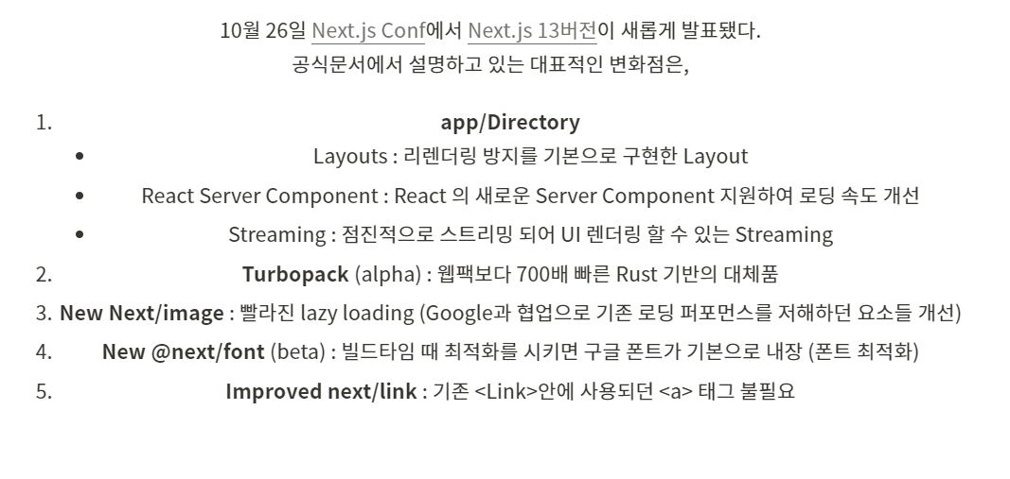
Next.js 13 버전에서 추가된 내용
요약 next.js 13 링크확인!

